Slide 1


“ESTUDIO TAXONÓMICO A NIVEL DE GÉNERO DE GARRAPATAS EN GANADO BOVINO EN LA PARROQUÍA ALLURIQUÍN-SANTO DOMINGO DE LOS TSÁCHILAS”
DEPARTAMENTO DE CIENCIAS DE LA VIDA
CARRERA DE INGENIERÍA AGROPECUARIA
SANTO DOMINGO
TEMA:
AUTORAS:
NORMA XIMENA GUILLÉN ZAPATA
LIZBETH EMILIA MUÑOZ CORRALES
SANTO DOMINGO-ECUADOR
2013

Slide 2
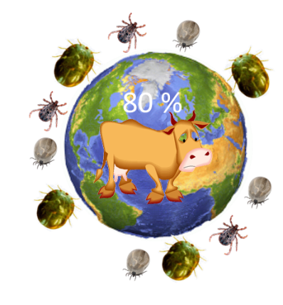
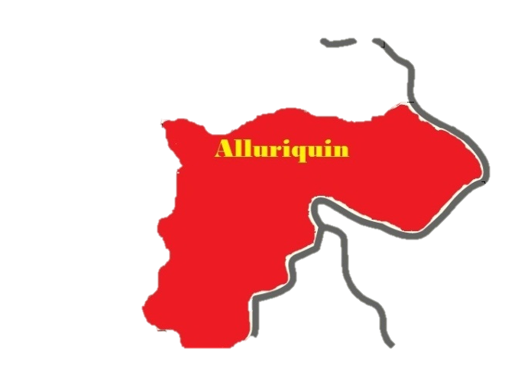
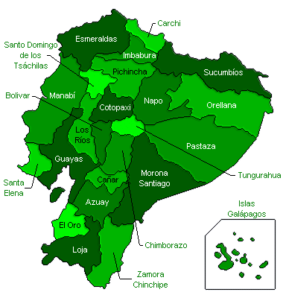
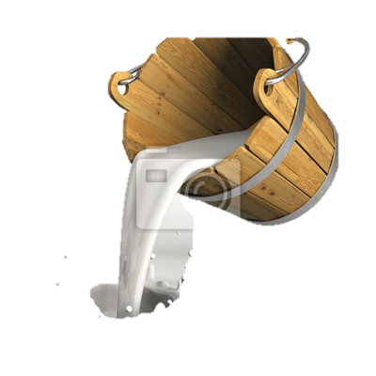
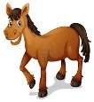

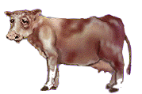
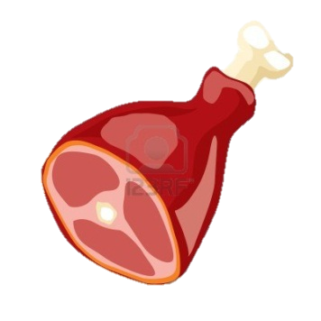




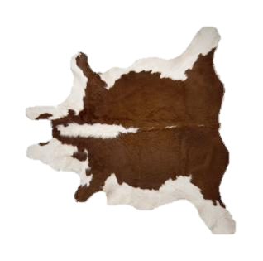
INTRODUCCIÓN
(Venzal, 2003)
(Carrion ,1991)
(Acha & Szyfres, 2001)
Rodríguez et al. (2007)

Slide 3
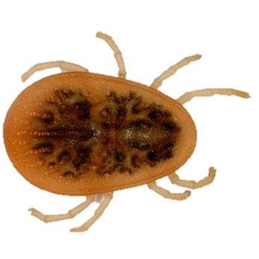
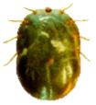
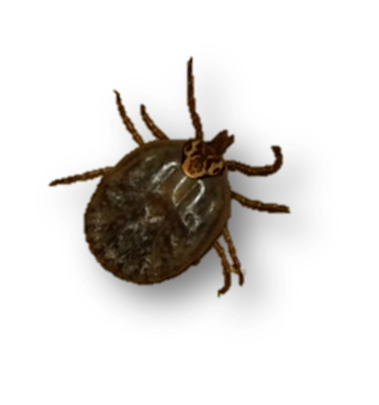
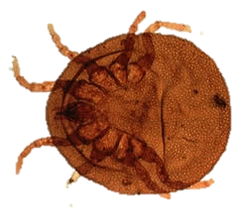
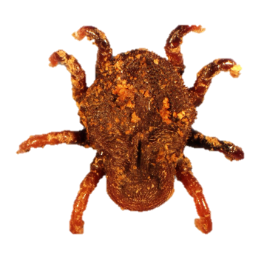
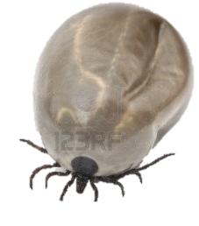
CLASIFICACIÓN TAXONÓMICA DE LAS GARRAPATAS
Reino : | Animalia
Phylum : | Arthropoda
Subphylum : | Chelicerata
Clase : | Arachnida
Subclase : | Acari
Orden : | Parasitiforme
Subrden : | Ixodida
Familias : | Ixodidae,Argasidae, Nuttalliellidae
Géneros : | Argas, Ornithodoros, Otobius,Ixodes,Boophilus, Amblyomma,Dermacentor,Rhipicephalus,Hyalomma,Anocentor,Haemaphysalis ,Margaropus,Aponomma, Rhipicentor
Fuente: Parra et al.(1999)

Slide 4
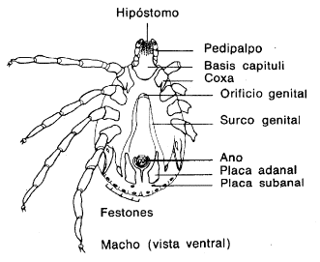
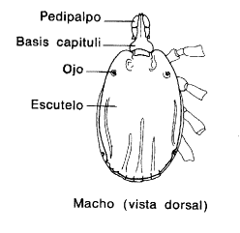
MORFOLOGÍA DE LAS GARRAPATAS
Ano

Slide 5
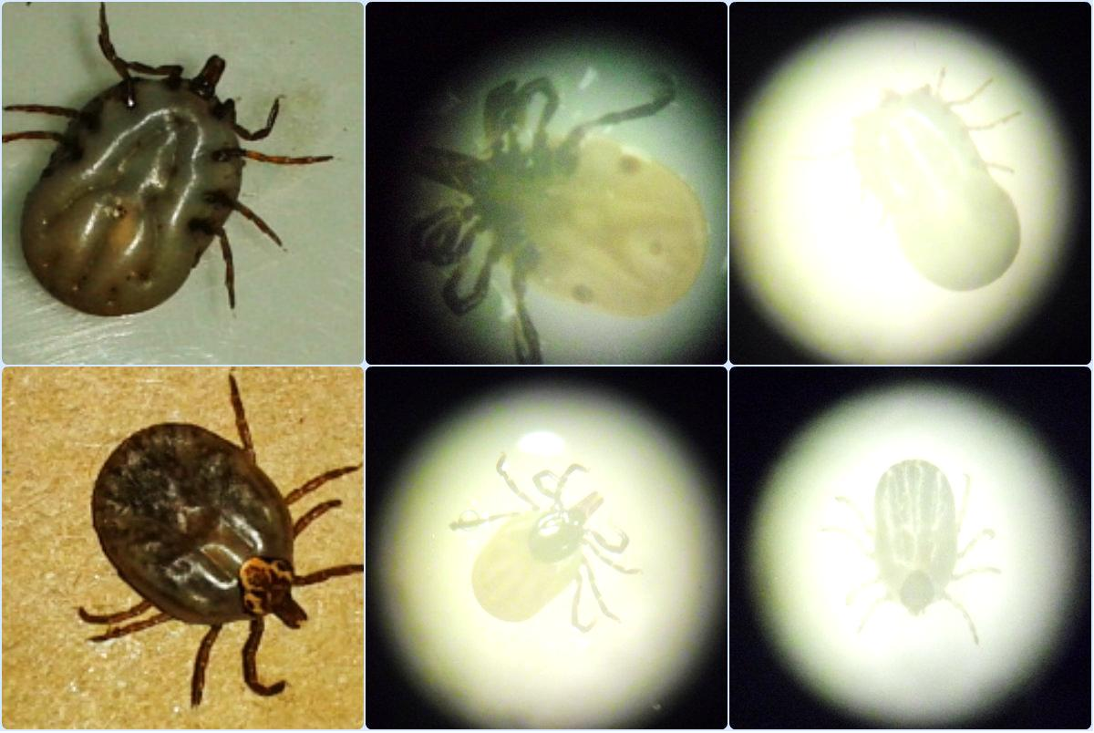
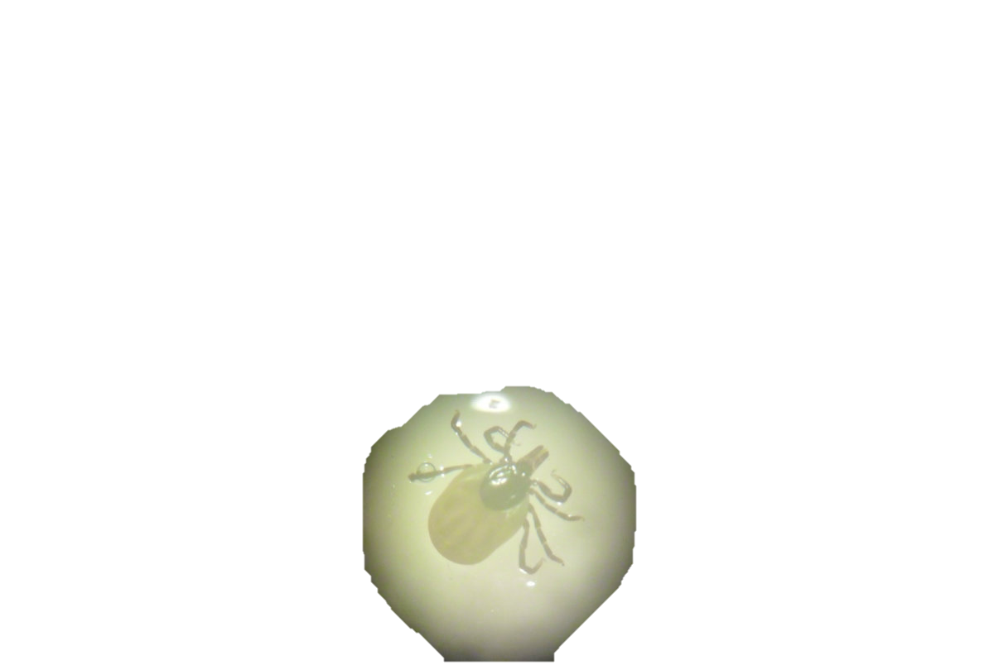
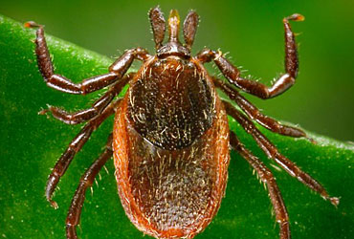
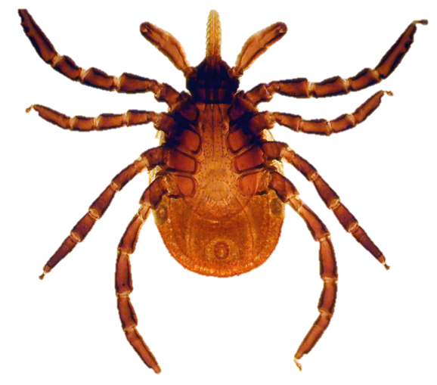
GÉNERO IXODES
Hembra
Macho

Slide 6
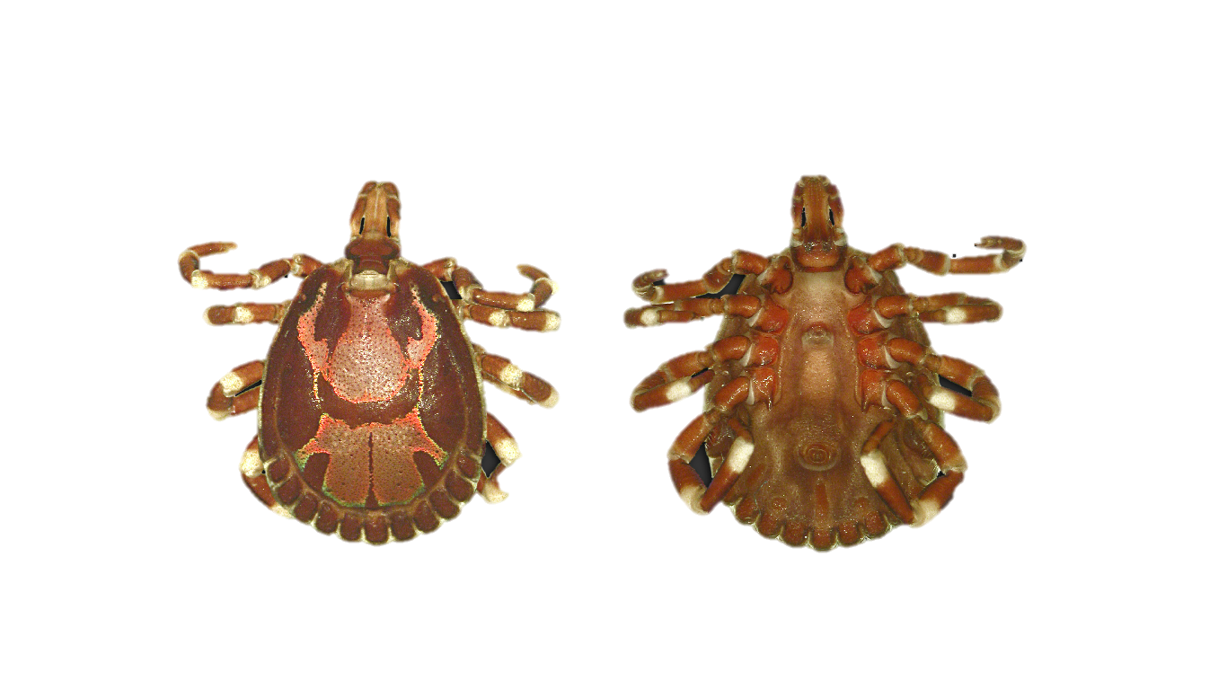
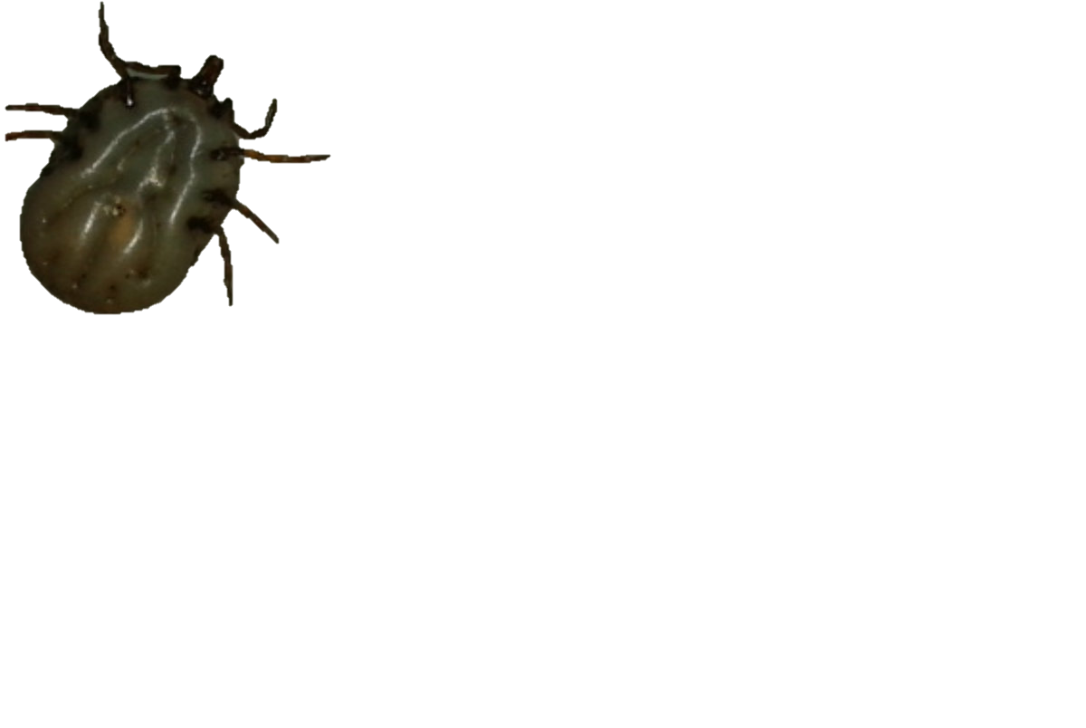
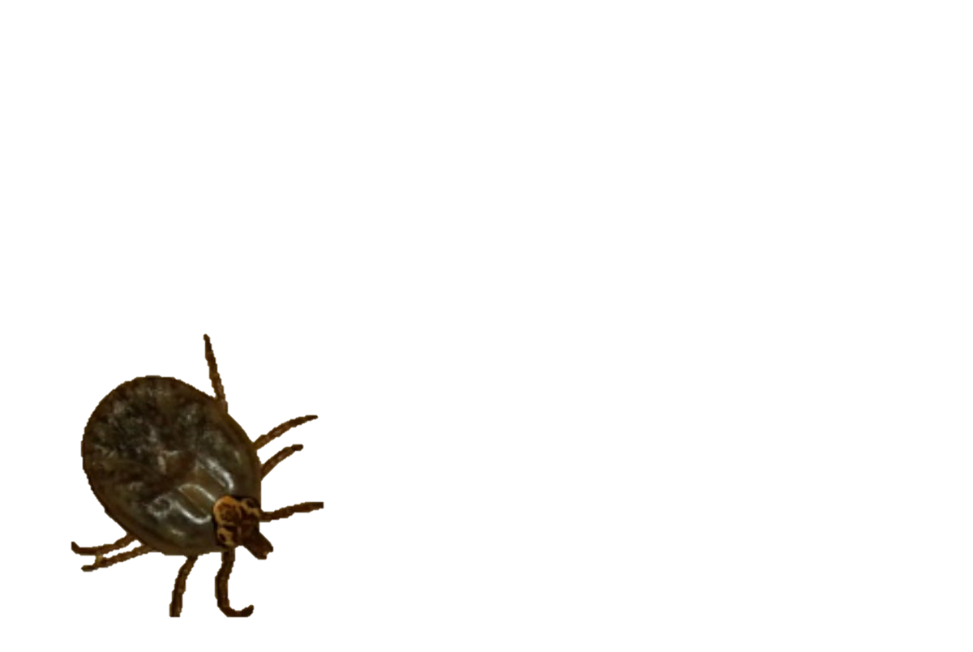
GÉNERO AMBLYOMMA
Macho
Hembra

Slide 7
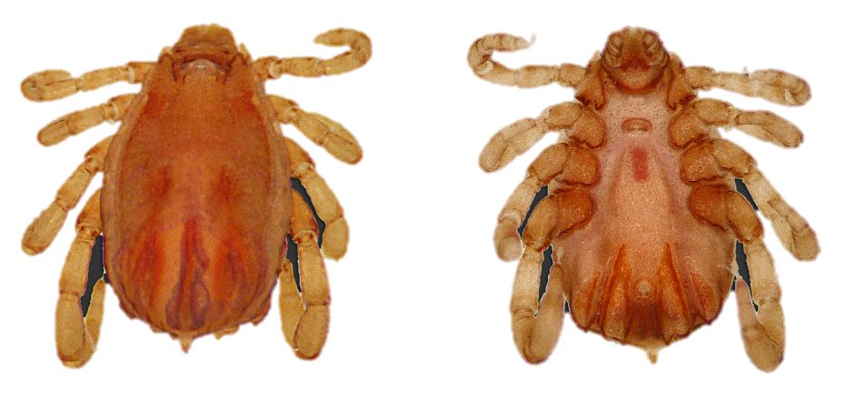
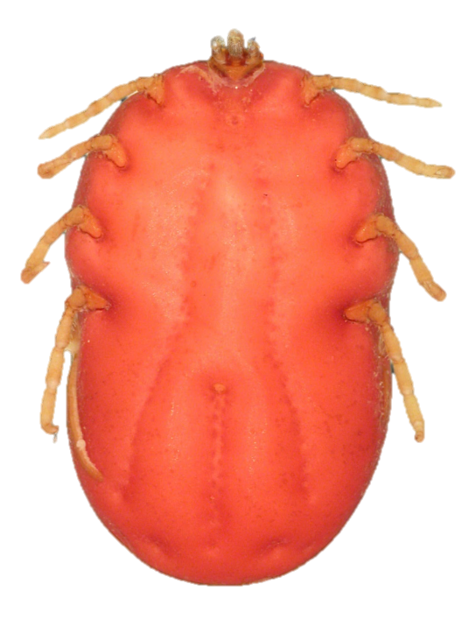
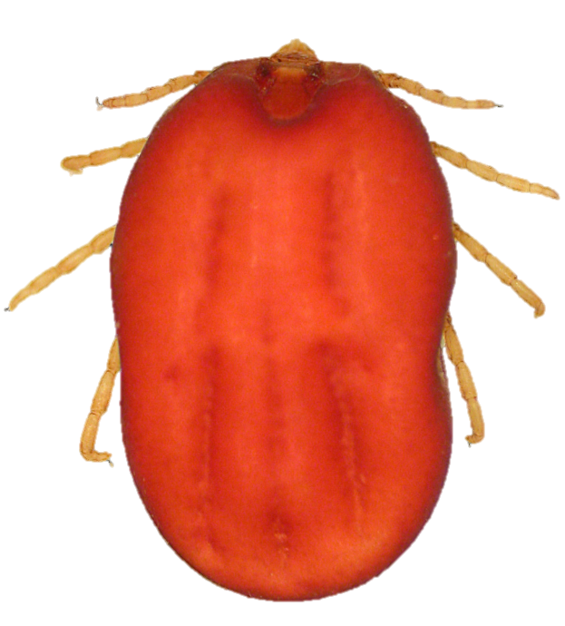
GÉNERO Boophilus
Macho
Hembra

Slide 8
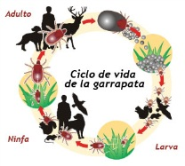
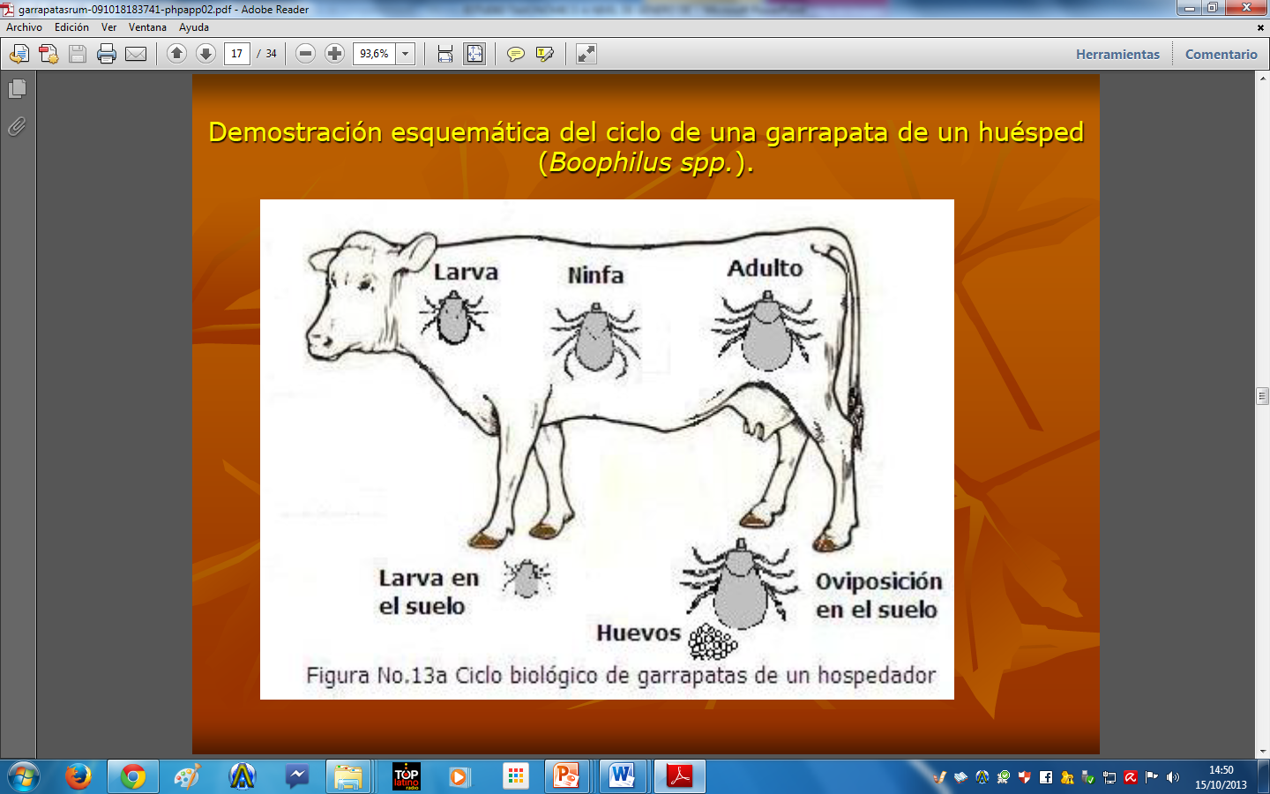
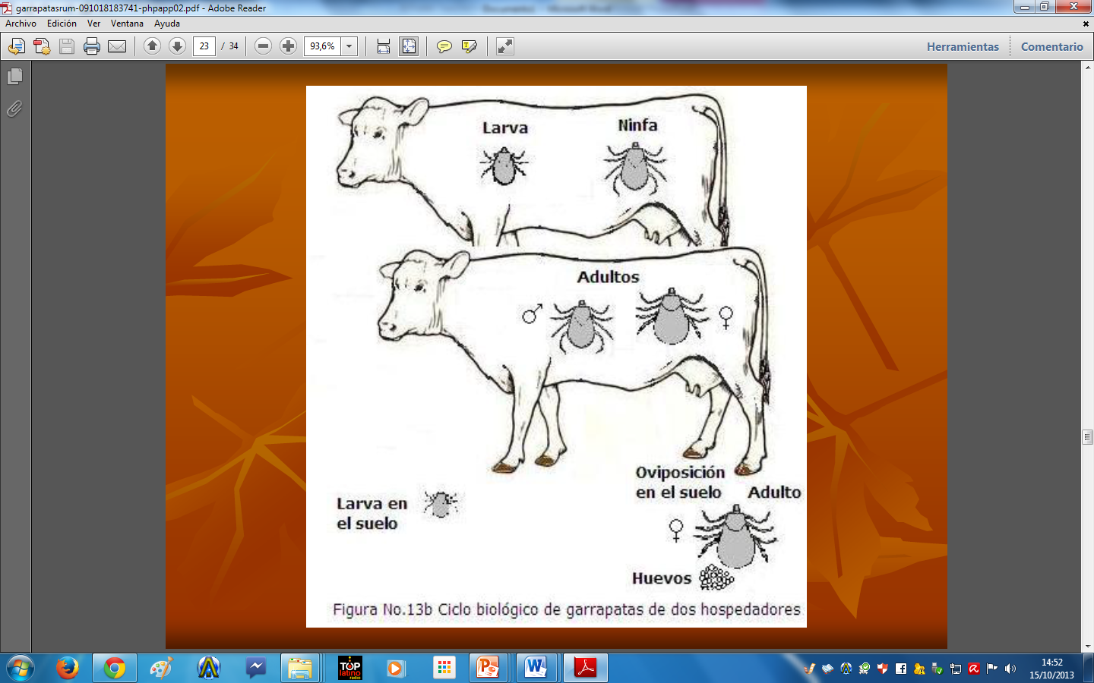
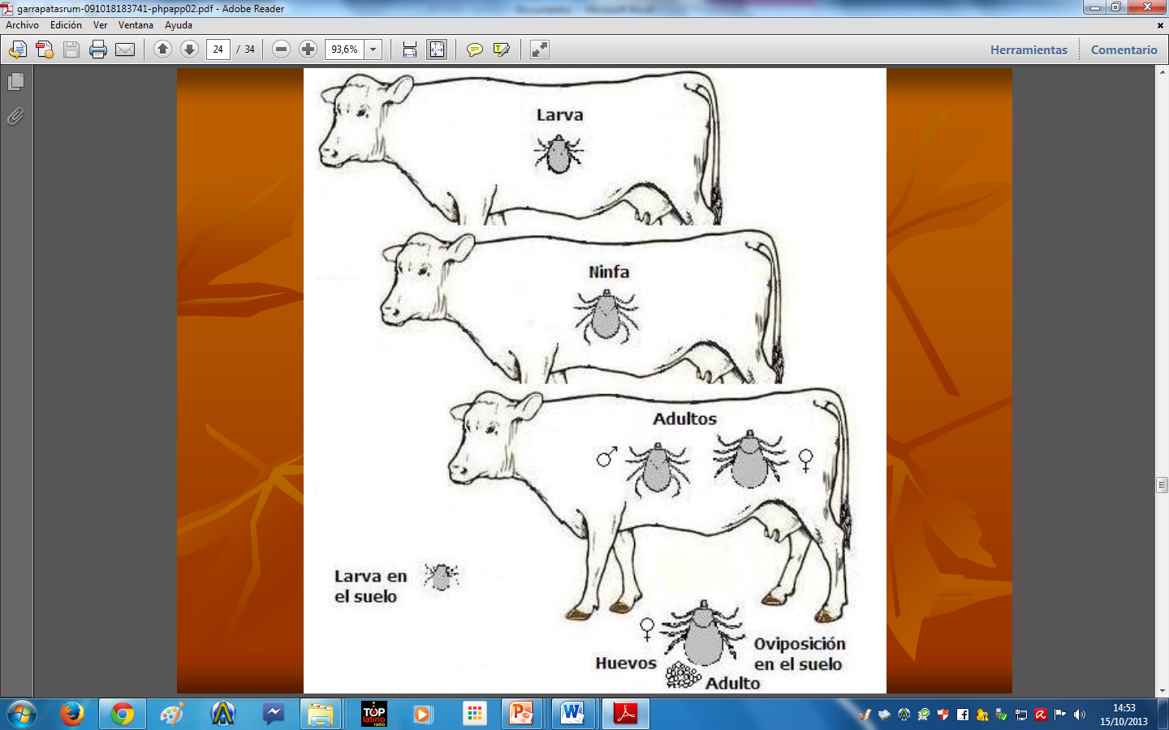
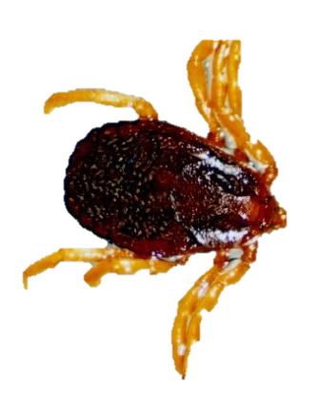
CICLO DE VIDA DE LAS GARRAPATAS DE ACUERDO AL NÚMERO DE HUESPEDES
Boophilus spp.
Rhipicephalus evertsi
Amblyomma spp. Ixodes spp.
Zarate (2009 )

Slide 9
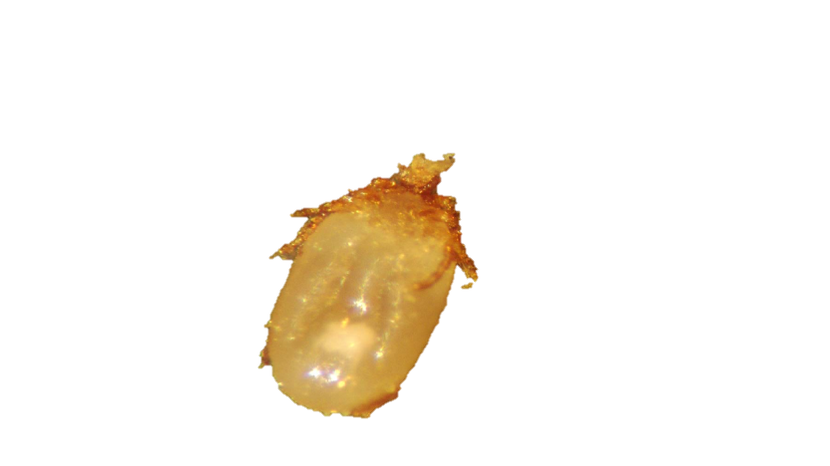
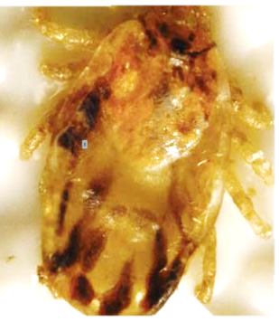
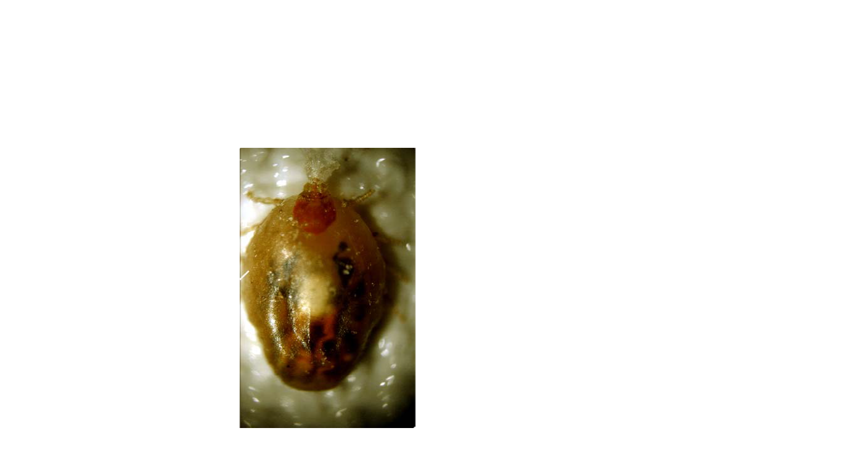
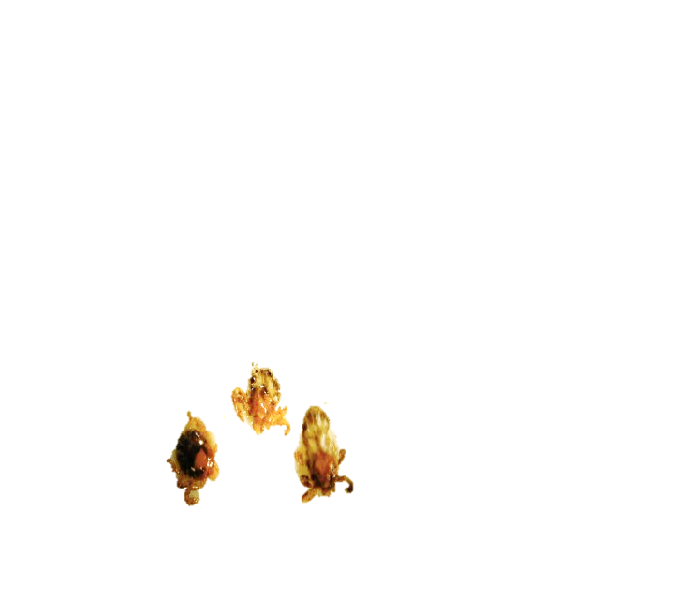
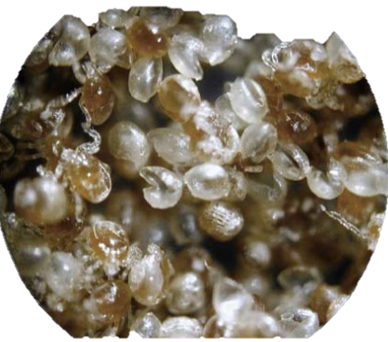
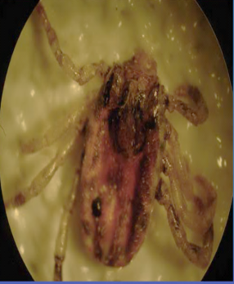
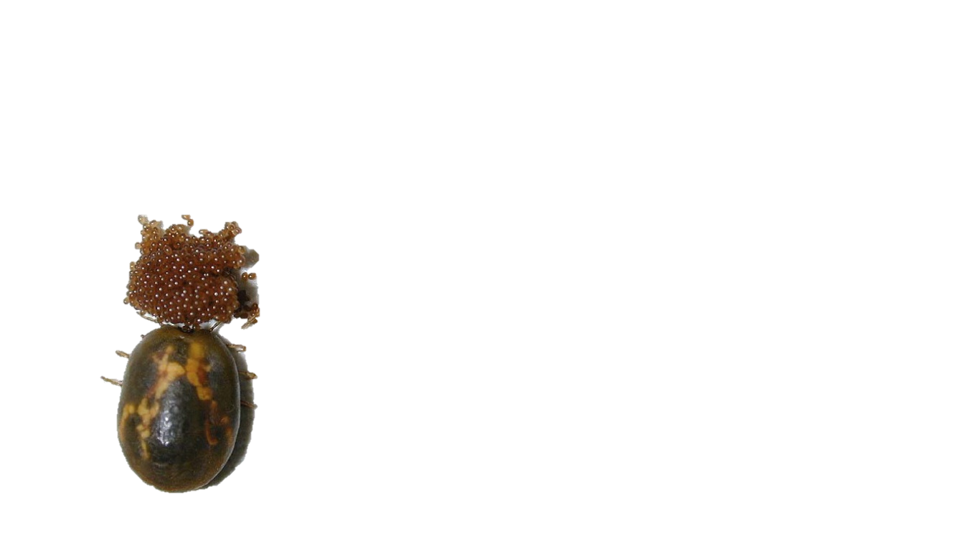
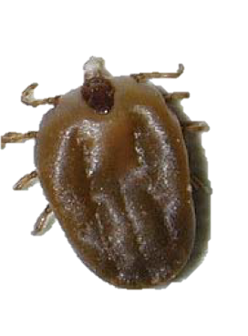
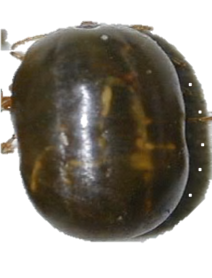
Larva(1-2 día)
0,6mm x0,4mm
Metalarva (3-5 día)
1 mm
Ninfa (6-9 día)
1 mm
Metaninfa (9-13 día)
2mm
CICLO PARASITARIO
(1-23 días)
CICLO NO PARASITARIO
(30-70 DÍAS)
Huevos (30-70 días en pasturas)
Neogina (14-16 día)
2,5mm
(Harwood & James, 1993)
Solari et al.( 2009)
Teleogina (19-22 día)
7 mm -13 mm
Partenogina (17-18 día)
3 mm -4 mm
Kenogina (23- día)

Slide 10
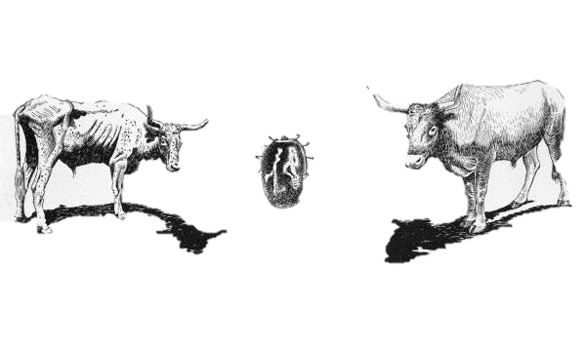
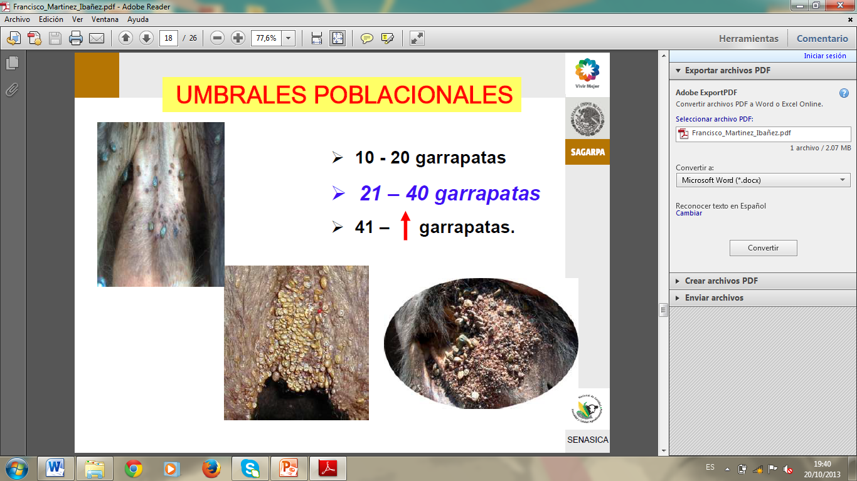
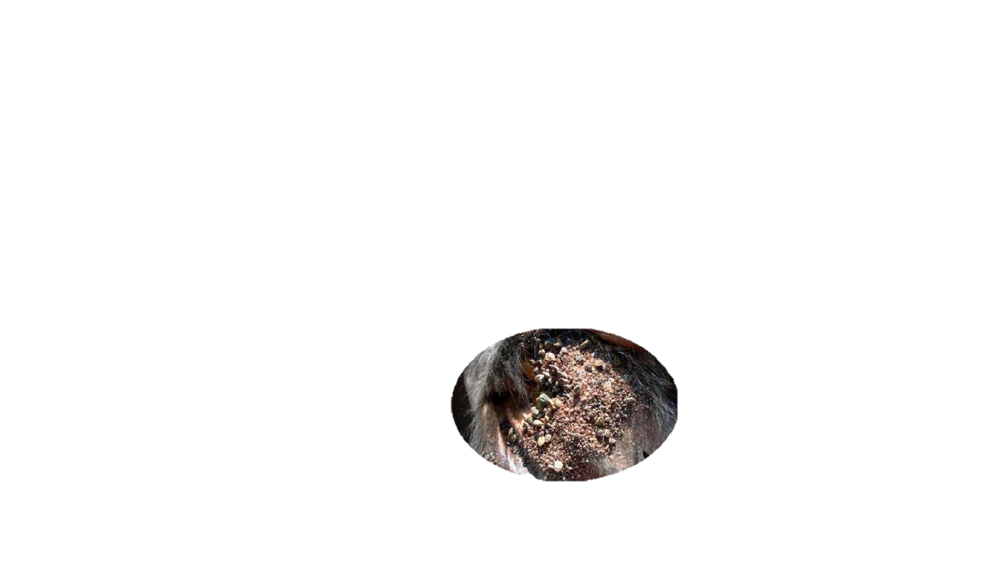
UMBRALES ECONÓMICOS
10 - 20 garrapatas
41 – garrapatas
21 – 40 garrapatas
Martínez (2010)
Junquera (2013)

Slide 11
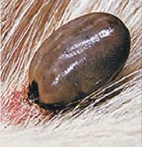
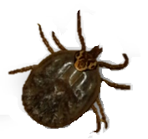
OBJETIVO GENERAL:
Estudiar la taxonomía de las garrapatas a nivel de género en ganado bovino de la parroquia Alluriquín - Santo Domingo de los Tsáchilas”
OBJETIVOS ESPECIFICOS:
Identificar taxonómicamente a nivel de género las garrapatas que atacan a los bovinos de acuerdo al área corporal.
Establecer la correlación entre los géneros de garrapatas y la altitud.
Determinar la relación entre la presencia de garrapatas y las pérdidas que ocasionan.

Slide 12
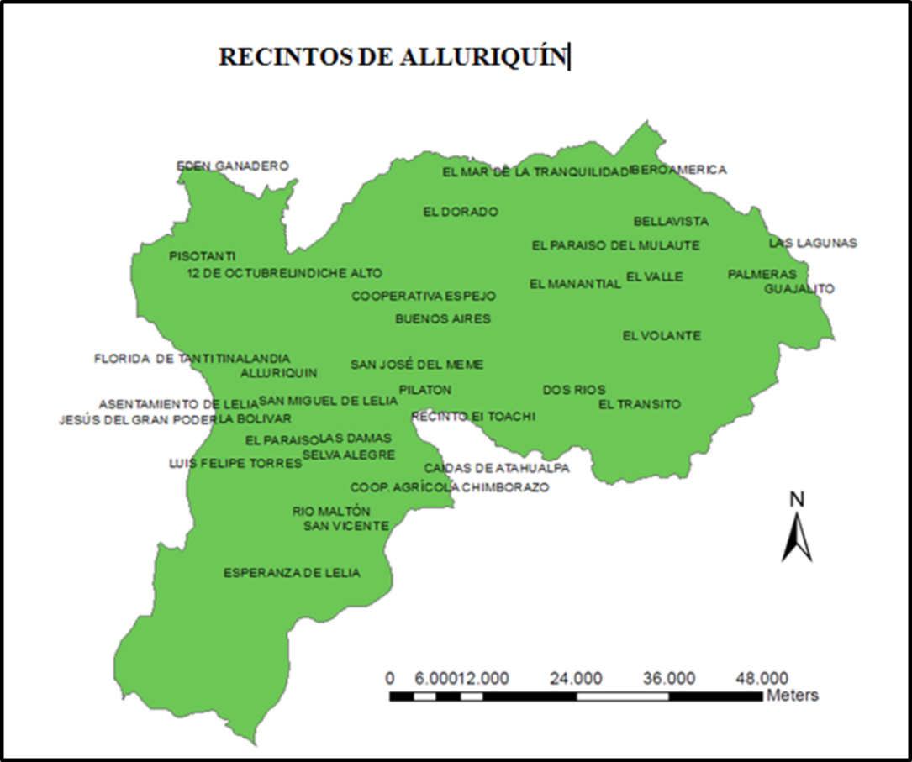
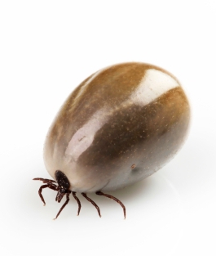
MATERIALES Y MÉTODOS
UBICACIÓN DEL LUGAR DE INVESTIGACIÓN
Ubicación Geográfica
El área de la investigación está
ubicada geográficamente en las
siguientes coordenadas:
Latitud : 00°19′00″S
Longitud: 78°59′00″W
Fuente: (INAMHI, 2012)

Slide 13
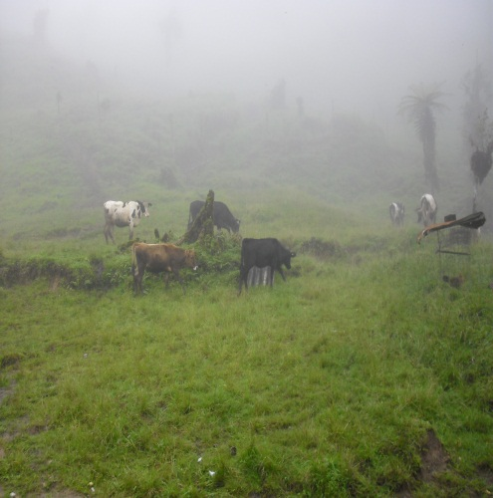
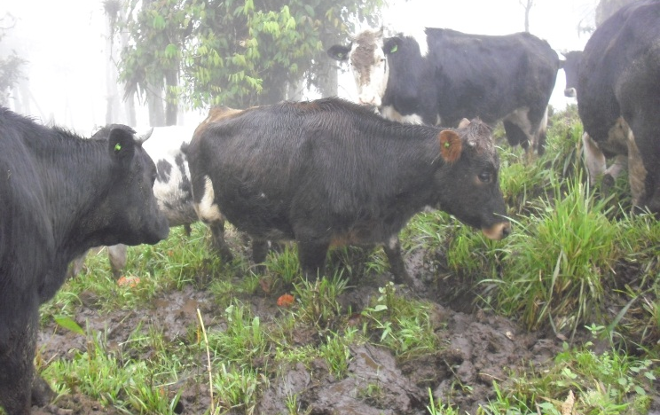

  METODOLOGÍA
Fase 1: Determinación del tamaño de la muestra y estratificación
43 recintos 129 fincas 258 bovinos.

Slide 14
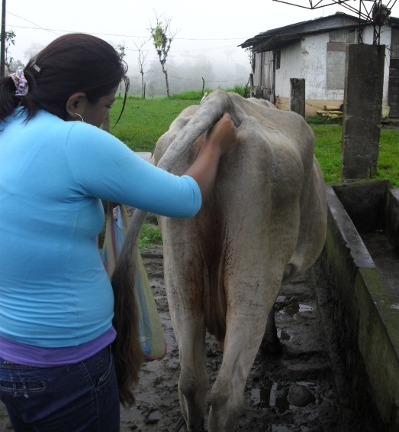



  METODOLOGÍA
Fase 2: Muestreo y Encuesta

Slide 15





  METODOLOGÍA
Fase 3: Laboratorio

Slide 16

VARIABLES MEDIDAS
  Género
  Altitud
  Carga parasitaria
  Tamaño de explotación
  Encuesta epidemiológica
  Ubicación de las garrapatas en el animal

Slide 17


ANÁLISIS ESTADÍSTICO
Kruskal – Wallis
$K=\frac{12}{n(n+1)} \left\lceil \sum{\frac{R_{I}^{2}}{n_{i}}}\right\rceil$-3(n+1)
      Índice de Valor de Importancia (IVP)
VI: DR + FR + CR
      Odd Ratio
OR :$\frac{\frac{a}{b}}{\frac{c}{d}}$ = $\frac{a∗d}{c∗b}$

Slide 18

RESULTADOS y DISCUSIÓN
Figura 1. Porcentaje de garrapatas colectadas
de acuerdo al género en la Parroquia Alluriquin.
(Chavez, 2009)

Slide 19

UBICACIÓN ANATÓMICA DE PREDILECCIÓN DE Boophillus
(Durán, 2004)
(CFSPH, 2007)
(Serra & Cuhna, 1997)
(Shahardar & Narsapur, 2003)
(Gasque, 2008)
Fig. 3. Sitio de predilección de Boophilus de acuerdo al área corporal del animal.

Slide 20

UBICACIÓN ANATÓMICA DE PREDILECCIÓN DE Amblyomma
Fig. 4. Sitio de predilección de Amblyomma de acuerdo al área corporal del animal.
Junquera (2013)
(Gasque, 2008)

Slide 21

UBICACIÓN ANATÓMICA DE PREDILECCIÓN DE Ixodes
Fig. 5. Sitio de predilección de Ixodes de acuerdo al área corporal del animal.
(Merial, 2001)

Slide 22
Cuadro 2. Distribución de las Garrapatas según la altitud
(IICA & CEPPI, 1996)
(Mena, 2011)

Slide 23
Cuadro 3. Presencia de garrapatas en las Fincas de los recintos de Alluriquín.
(George et al. 2004)

Slide 24

  Índices de valor de importancia de los géneros de acuerdo a la altitud.
Cuadro 4 . Importancia relativa de
género de garrapatas
según la altitud
Figura 2. Importancia relativa de los
géneros de acuerdo a la altitud
(Guglielmone & Nava, 2005)
Álvarez et al. (2000)
Cortés et al (2010)

Slide 25
Cuadro 6. Relación entre la presencia de garrapatas (factor de riesgo) y producción de leche (evento).
(Rodríguez et al. 2007)

Slide 26
Cuadro 6. Relación entre la presencia de garrapatas (factor de riesgo) y producción de leche (evento).
(Rodríguez et al. 2007)

Slide 27
Cuadro 5. Relación entre la presencia de garrapatas (factor de riesgo) y daños en la piel (evento).
(Kopp, 2008)

Slide 28
Cuadro 7. Relación de la presencia de garrapatas (evento) y las estaciones invierno y verano (factor de riesgo).
 | Garrapatas | No garrapatas | Total
Verano | 95 | 0 | 95
Invierno | 20 | 14 | 34
Total | 115 | 14 | 129
(James et al. 1985 y Álvarez et al. 2000)

Slide 29

  Cuadro 8. Relación del control farmacéutico en bovinos (factor de riesgo) y el no control (evento).
 | Garrapatas | No garrapatas | Total
Control Químico | 115 | 0 | 115
No Control Químico | 7 | 7 | 14
Total | 122 | 7 | 129
OR$=\frac{\frac{115}{7}}{\frac{0}{7}}$ = $\frac{115∗7}{7∗0}$=$\frac{805}{0}$=∞
Melina et al. (2011)

Slide 30

  LUGARES DE DISTRIBUCIÓN DE GARRAPATAS DEL GÉNERO Boophilus
(Hernández, 2012).

Slide 31

LUGAR DE DISTRIBUCIÓN DEL GÉNERO Ixodes y Amblyomma
(Ministerio de Ambiente, 2011)

Slide 32
Conclusiones
En el estudio taxonómico de las garrapatas se determinó que los especímenes colectados pertenecen a la familia Ixodidae, a los géneros : Boophilus, Amblyomma e Ixodes.
De acuerdo a la ubicación del ectoparásito, en el bovino el género Boophilus tiene mayor predilección por las áreas corporales del tren posterior y la región inguinal (ubre), a diferencia de Ixodes que prefiere la zona de la cabeza y, Amblyomma que tiene predilección por el tren posterior y región perianal (región recto-vulvar).

Slide 33
Conclusiones
La presencia de las garrapatas es influenciada por los pisos altitudinales y las condiciones climáticas , lo que les permite distribuirse en la región costa, valles interandinos y amazonia del país.
Las garrapatas tienen una afección directa a la salud del huésped, causando la disminución de la masa corporal, producción de leche , daños en la dermis (piel).

Slide 34
Conclusiones
La resistencia del ectoparásito en los bovinos se produce por la deficiente rotación de pastizales, inadecuados controles, uso y dosis de garrapaticidas, lo que causa resistencia del arácnido a los fármacos.
Los géneros de garrapatas se sitúan desde 600 -2200 m.s.n.m en la parroquia Alluriquín, encontrándose Boophilus desde 663 -1905 m.s.n.m., Amblyomma se adapta en altitudes 713 -795 m.s.n.m., Ixodes prefiere altitudes desde 1019 -1856 m.s.n.m. debido a que esta zona presenta condiciones ambientales adecuadas para el desarrollo de este ectoparásito.

Slide 35
Recomendaciones
De acuerdo a los resultados obtenidos por la investigación efectuada, se debe adoptar un mejor sistema de manejo de los animales por parte de los propietarios; realizando rotaciones adecuadas de las áreas de pastizales.
El uso de los garrapaticidas debe ser cada dos o tres baños como máximo, alternando el ingrediente activo de los mismos.

Slide 36
Recomendaciones
En la adquisición de nuevos animales para el hato, se los mantendrá en cuarentena para evitar el ingreso de plagas y enfermedades.
Realizar investigaciones del género de garrapatas portadoras de anaplasma-piroplasma y babesias; causantes de anemia en los bovinos.

Slide 37


¡GRACIAS!

